Slide 1
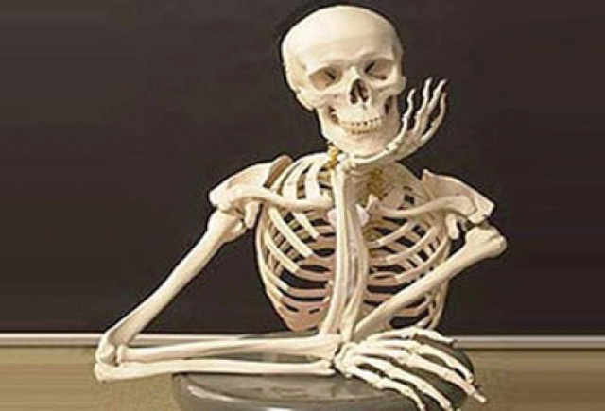
СКЕЛЕТ ЧЕЛОВЕКА
Презентация выполнена учителем биологии
МБОУ СОШ № 85
Глущенко Татьяной Николаевной.

Slide 2
Опорно-двигательная система состоит из скелета и мышц. Она позволяет человеку совершать различные движения, а также защищает внутренние органы от повреждения. Скелет определяет форму тела, к нему прикрепляются мышцы. В организме человека насчитывается более 220 костей, образующих скелет головы, туловища, верхних и нижних конечностей и их поясов. У мужчин масса костей скелета составляет 18 % от массы тела, а у женщин – 16 %.

Slide 3
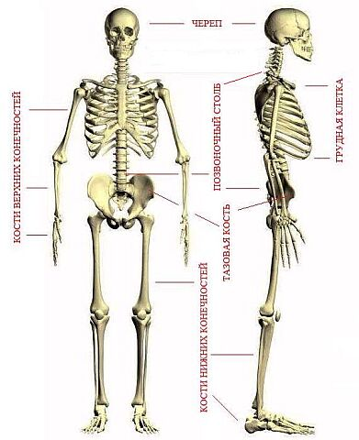
 | Скелет - совокупность твёрдых образований, составляющих опору, остов тела человека. Является опорно-двигательной системой человека. Скелет состоит из костей черепа, позвоночника и грудной клетки (осевой скелет), а также костей верхних конечностей и костей нижних конечностей (добавочный скелет)

Slide 4
Функции скелета
Механические функции: опорная, защитная, двигательная, формообразующая, антигравитационная; Биологические: участник минерального обмена и арена его свершения, участник общего обмена веществ, гомеостатическая функция, крометворная, иммунологическая, энергетическая.

Slide 7
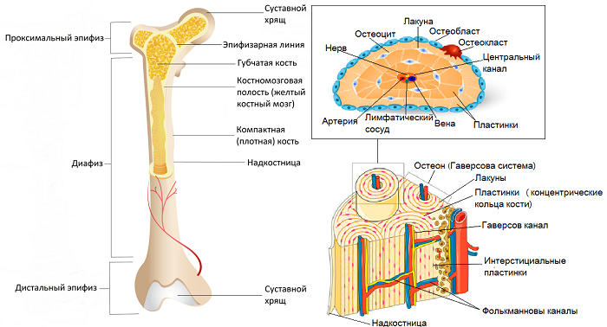

Slide 10
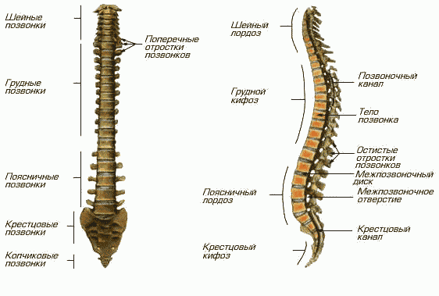
Строение скелета позвоночника

Slide 11
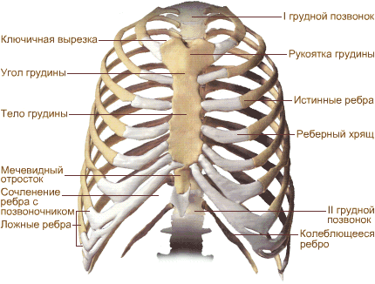
Строение грудной клетки

Slide 12
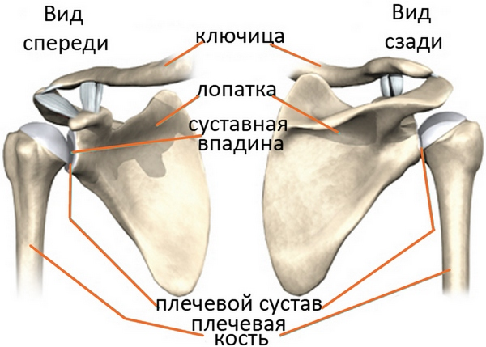
СТРОЕНИЕ ПЛЕЧЕВОГО ПОЯСА

Slide 13
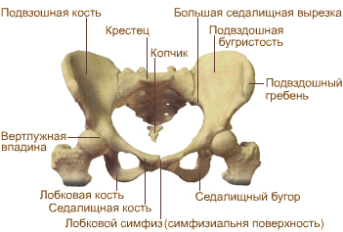
ТАЗОВЫЙ ПОЯС

Slide 14
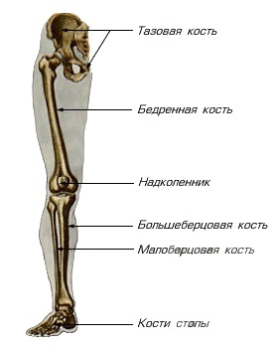
СКЕЛЕТ СВОБОДНОЙ НИЖНЕЙ КОНЕЧНОСТИ

Slide 15
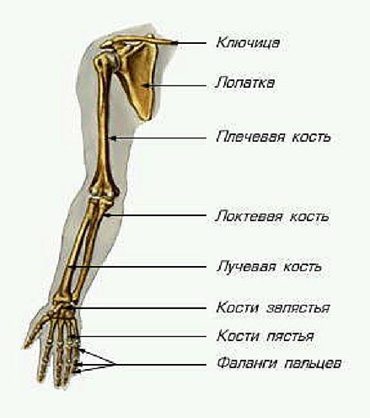
СКЕЛЕТ СВОБОДНОЙ ВЕРХНЕЙ КОНЕЧНОСТИ

Slide 16
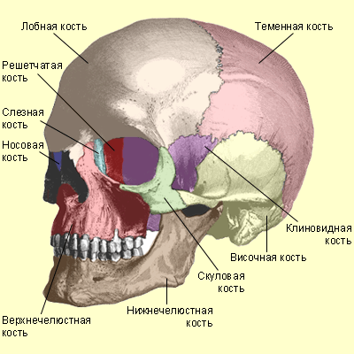
СКЕЛЕТ ГОЛОВЫ ЧЕРЕП

Slide 17
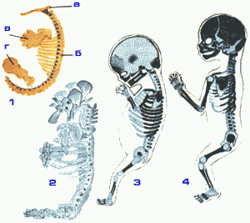
Онтогенез: на самой ранней стадии развития зародыша остов – плотная соединительная ткань, затем у зародыша появляется хорда, а в дальнейшем начинают формироваться вначале хрящевой, а позже костный позвоночный столб и череп, а затем конечности.

Slide 18
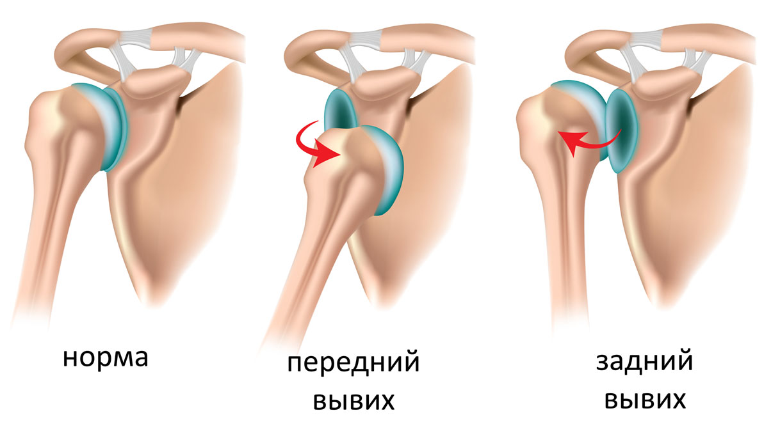
ПОВРЕЖДЕНИЯ СКЕЛЕТА, ВЫВИХ.

Slide 19
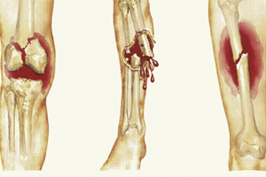
ПЕРЕЛОМЫ
ОТКРЫТЫЙ
ЗАКРЫТЫЙ

Slide 20
